Slide 1

YEPYENİ BİR
23.11.2020

Slide 2
Pazarlama ve Kampanya

Slide 3


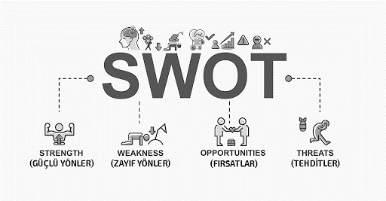
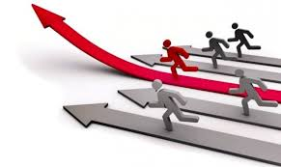
Pazarlama ve Kampanya
Pazarlama Stratejisi
Yüksek Kalite
Düşük Fiyat
TV ve Sosyal Medyada Yoğun Reklam
Cezbedici Kampanyalar

Slide 4
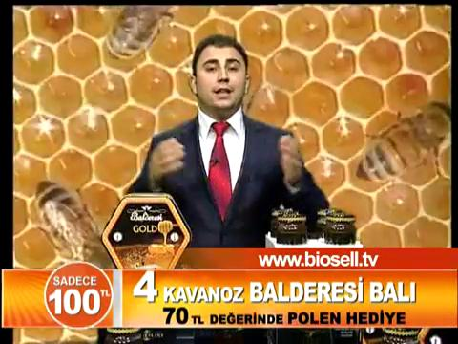
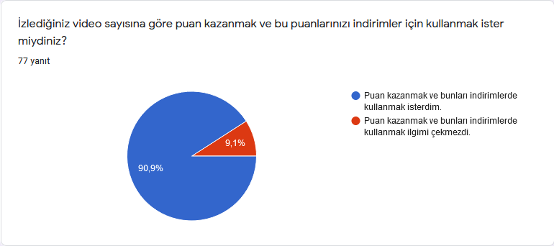
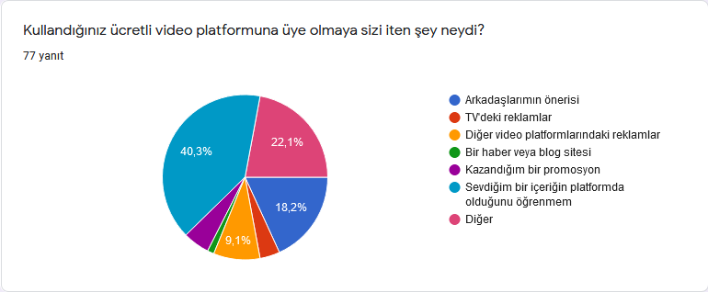
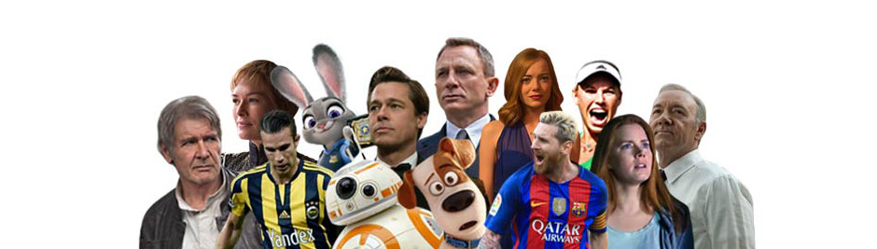
Pazarlama ve Kampanya
Kampanyalar
Reklamlar
Farklı gruplara farklı avantajların gösterildiği reklamlar
YA DA
Tek tip, basmakalıp,
gruplandırmaya karşı daha özgürlükçü ifadelerin olduğu reklamlar
#etiketleriçıkar

Slide 5
Dopdolu bir TV+

Slide 6
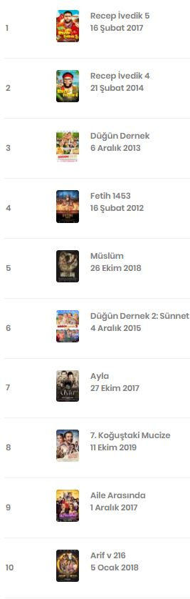







Yeni Film ve Dizi Yapımları
Sinemalarda en çok izlenen yapımlar
Yeni Film ve Dizi Yapımlarının Bulunması
Mevcut Dizi/Film yapımlarıyla anlaşılması
Film festivalleriyle yapılacak anlaşmalar
3) TV+ Orijinal Yapımlarının Üretilmesi

Slide 7






Spor Medyası
Spor Yayın Haklarının Alınması
1)TV+’a ait bir spor kanalının kurulması
2) Spor Ligleri’nin yayın haklarının alınması için atılacak yeni adımlar

Slide 8
İyileştirilmiş bir TV+
TV+’a yeni eklentiler ekliyor, mevcut eksikleri gideriyor ve iyileştiriyoruz.

Slide 9
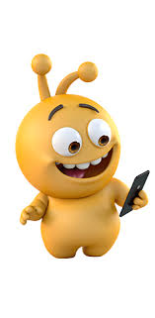
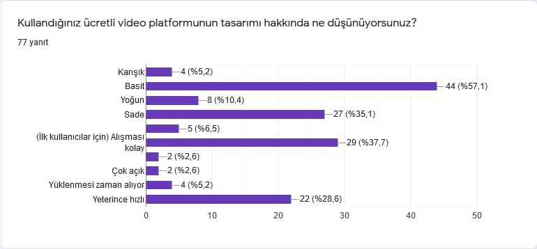
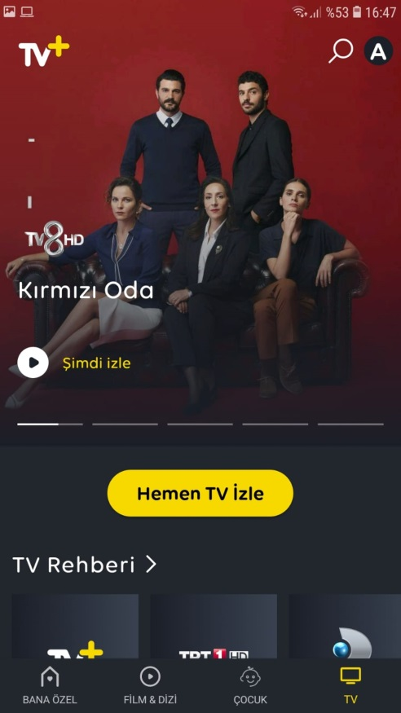
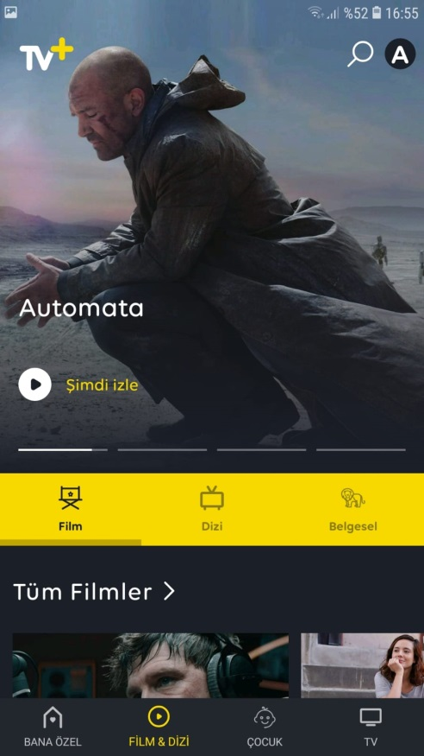
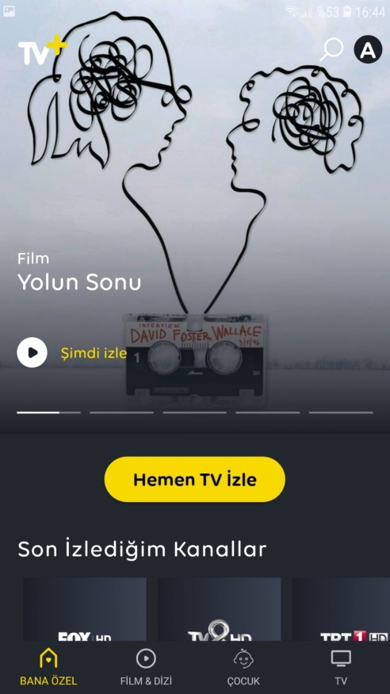
1
TV+ İyileştirme Yolculuğu
TASARIM
Tasarım
2. Dil Desteği
3. Engelsiz Yayın
4.Bildirim
5. Sosyalleşme
Şekil 1: Anket sonuçları
Gençlik ve pozitiflik duygularını harekete geçirir. Huzur verir, canlılık katar. İnsanlar üzerinde sosyalleşme, dışa dönüklük gibi etkiler bırakır.
Güven duygusu yaratır. Başarının, gücün rengidir. İnsanlar üzerinde yatıştırıcı, dinlendirici etkiye sahiptir.
Şekil 2: TV+’ın android/ İos uygulamasının görünümünden örnekler

Slide 10
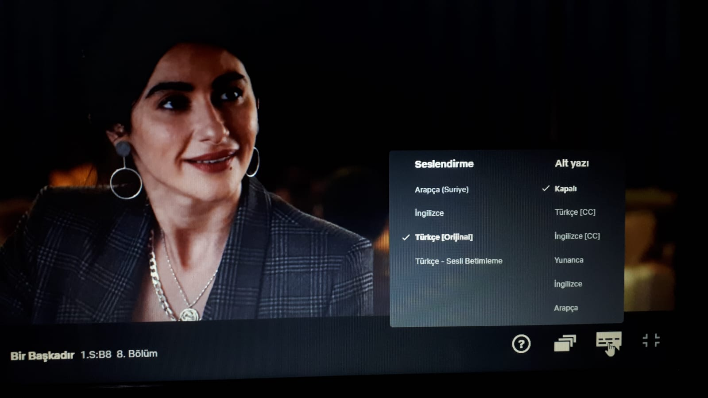
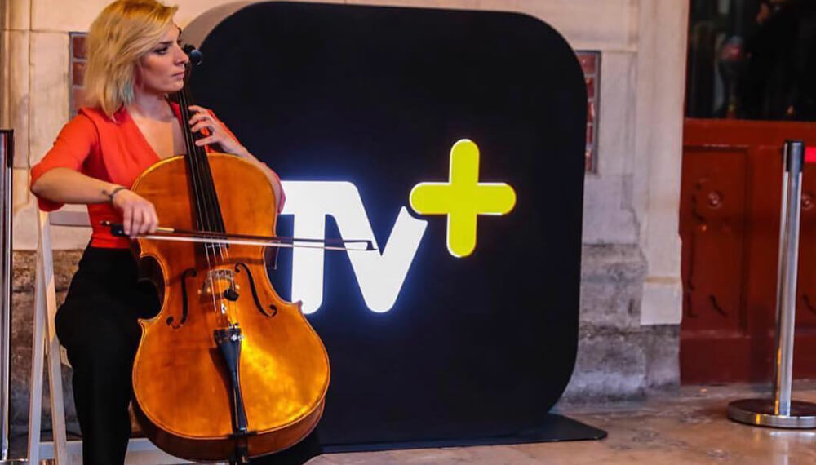
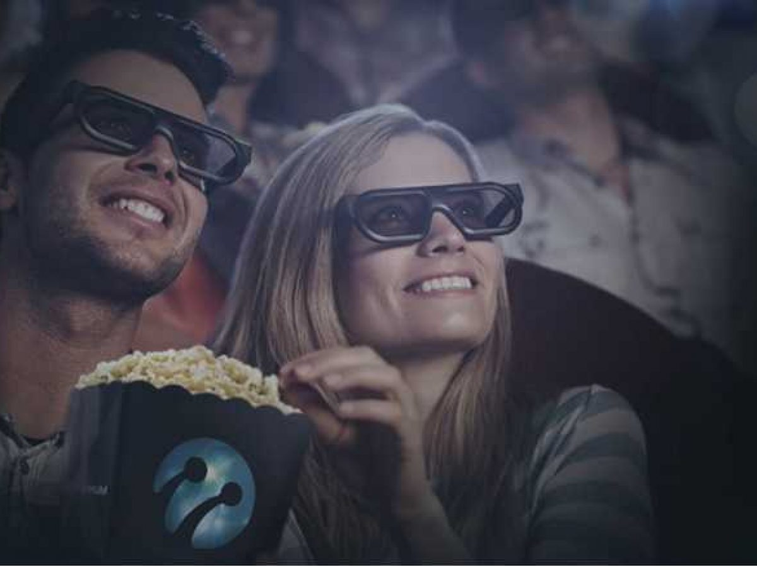
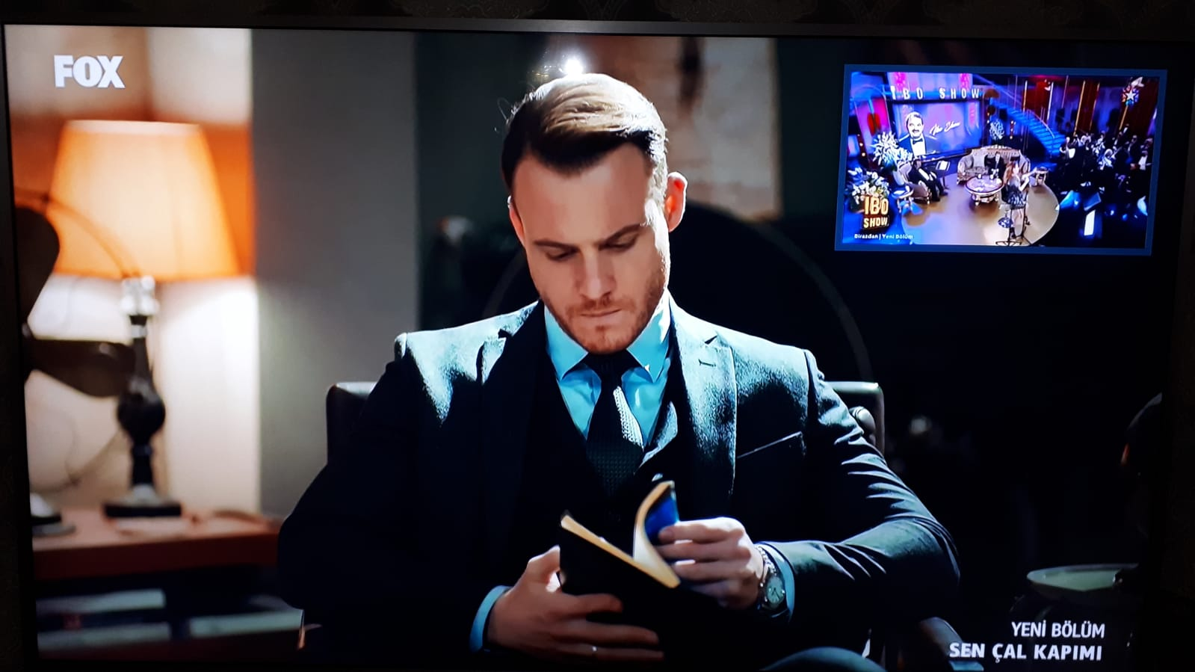
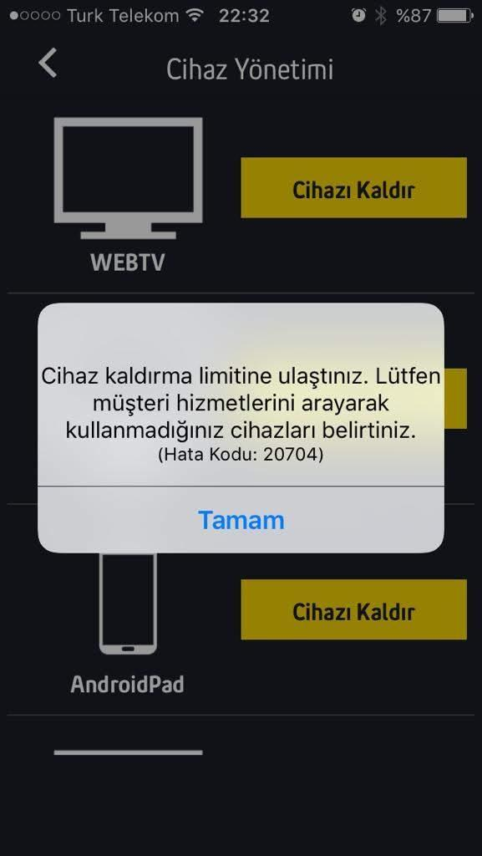
2
TV+ İyileştirme Yolculuğu
2.DİL DESTEĞİ
3.ENGELSİZ YAYIN
5.SOSYALLEŞME
İşitme engelli kullanıcıların neye ihtiyacı var?
İşaret dili yayını hangi programlara monte edilebilir?
Diğer izleyicileri rahatsız etmeyecek şekilde neler yapılabilir?
Ne yapılırsa diğer platformların önüne geçer?
Kullanıcıların sosyalleşmek adına ne gibi etkinliklere ihtiyacı var?
Şekil 3: Dil desteği örneği
Şekil 5: Sosyal hayat
Hangi dillere ihtiyaç var?
Yerli filmlerin/dizilerin en çok izlendiği ülkeler hangileri?
En çok izlenen diziler/filmler hangileri?
4.BİLDİRİMLER
Fragman ne zaman çıkar?
Bu haftaki konuğu kim?
Bu güne özel ne izlenir?
Şekil 4: Ekran içinde ekran görünümü
Şekil 6: Bildirim

Slide 11
Gerçek bir TV+
Birlikte izleme özelliği ile TV de yeni bir döneme hazır mısınız?

Slide 12
Gerçek bir TV+
Birlikte İzleme Özelliği
Aynı videoyu aynı anda izlemeyi sağlar.
Diğer platformların hiçbirinde bulunmamaktadır.
Google OpenWebRTC
Microsoft ORTC
MetaStream
Film festivallerini veya maratonlarını internete taşır.

Slide 13
Gerçek bir TV+
API ile Ödüllendirme
Yemek sepeti, Domino’s
Oyunlaştırma üzerine daha fazla izlenme
Kullanıcıların içerikleri daha çok tüketme isteği
İçerikleri tüketirken kendilerine amaç aramaları
Hediye, indirim ve sıralamalar ile daha fazla izleme

Slide 14
Sosyal bir TV+
Televizyon bir iletişim aracıdır. İletişimin ekarte edildiği bu sektöre, sosyal bir platform vadediyoruz.

Slide 15
Oyunlaştırma Kuramı
Prensipler
Puanlar
Uzun ve kısa dönem hedefleri belirtilmelidir.
Hedefleri başarmanın yolu açıkça anlaşılır olmalıdır.
Kullanıcının anlık durumu her daim ifade edilmelidir.
İşlevsiz sürprizler (Easter Egg) barındırılmalıdır.
Kullanıcıya aktif olarak geri dönüş sağlamalıdır.
Mücadele ruhunu teşvik etmelidir.
Sıralama
Başarım
Seviye
Bileşenler
Süreç
Ödüller
Hedef kitleyi tanımlama
Amacı belirleme
Motivasyon kaynaklarını keşfetme
Mekanikleri geliştirme
Oyunlaştırma mekaniklerini uygulama
Meydan Okuma
Geri Dönütler
Bu ay toplamda x bölüm izle, y indirim kazan!
Türk Chuckey, Bilim İnsanı, Dizikolik, Günaydın...
Sıralamalar, ödül mekanizması için gereklidir.
Acemi, Alışacak Ablası, İzliyorum Bi’ Şeyler…
Puanlar, kullanıcılara dakika ölçüsünde verilebilir.
Kullanıcıya ödüle yaklaştığını anımsatır.
Ödüller, kişilerin uygulamada kalmasını sağlar.

Slide 16
Teşekkürler
Pazarlama ve Kampanya: Büşra AKTÜRK
Dopdolu bir TV+: Gürcan GÜL
İyileştirilmiş bir TV+: Elif Nur AYVAZ
Gerçek bir TV+: Hakkı TOPAL
Sosyal bir TV+: Gökhan KOÇMARLI

Slide 17
İleri Okuma ve Kaynakça
https://tr.wikipedia.org/wiki/Turkcell_TV%2B
https://www.superonline.net/yardim/tv-plus/webde-tv-/turkcell-tv--nedir
https://webtilkisi.com/tasarimda-renklerin-verdigi-duygular/
https://www.netflix.com/browse?jbv=81106900
https://docs.google.com/spreadsheets/d/1wDdt3mWOAqhJtgxBrOmBNs0UgKYeFnKEe7S3dXBznc0/edit?usp=sharing
https://www.google.com/url?sa=i&url=https%3A%2F%2Fwww.sikayetvar.com%2Fturkcelltv%2Fkaldirma&psig=AOvVaw0gSxT9WrRTomQ5FoAk17qf&ust=1606127244216000&source=images&cd=vfe&ved=0CAIQjRxqFwoTCMjksYqGlu0CFQAAAAAdAAAAABAM
http://onstanitim.com/neler-yaptik/tv-sinema-gunleri/
https://www.facebook.com/TurkcellPlatinum/posts/1965932323419720/
https://en.wikipedia.org/wiki/Gamification
https://web.archive.org/web/20140809033417/http://www.enterprise-gamification.com/mediawiki/index.php?title=Facts_%26_Figures
https://www.mercurynews.com/2010/10/21/obrien-get-ready-for-the-decade-of-gamification/
https://www.slideshare.net/dings/just-add-points-what-ux-can-and-cannot-learn-from-games/
http://www.digra.org/wp-content/uploads/digital-library/11307.59151.pdf
https://okanyuksel.com/2015/11/haberi-oyunlastirmak-mumkun-mu-ne-kazanir-ne-kaybederiz/
https://edition.cnn.com/2010/TECH/web/09/30/web.checkin.onetruefan/?hpt=Sbin
https://web.archive.org/web/20140304144547/http://www.hiit.fi/u/hamari/2014-hamari_et_al-does_gamification_work.pdf
https://www.theverge.com/2018/3/9/17101466/netflix-patches-gamification-kids-shows
https://www.gamify.com/gamification-blog/bandersnatch-the-gamification-of-television
https://medium.com/@kristina./9-ways-i-would-gamify-netflix-981fe24557f5
https://github.com/samuelmaddock/metastream

